Slide 1
Решение уравнений

Slide 2
Уравнение – это равенство, содержащее
переменную, значение которой надо найти.
Какое равенство называют уравнением?
Значение переменной, при котором из
уравнения получается верное числовое
равенство, называют корнем уравнения.
Какое число называют корнем уравнения?
Решить уравнение – значит найти все его корни, или убедиться, что уравнение не имеет корней.
Что значит решить уравнение?

Slide 3
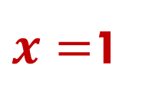
Задача
На одной чаше весов лежит 5 банок шоколадной пасты и гиря весом в 1 кг, на другой – 4 такие же банки и двухкилограммовая гиря. Весы находятся в равновесии. Какова масса одной банки шоколадной пасты?
1кг
2кг
$$5x+1=4x+2$$
Составьте уравнение, если масса одной банки х кг.
Какое наибольшее количество банок шоколадной пасты можно убрать с каждой чаши, не нарушая равновесия?
$$5x+1−4x=4x+2−4x$$
$$x+1=2$$
$x=$1
Ответ: масса одной банки 1 кг.

Slide 4
$$5x+1=4x+2$$
$$−$$
$$−$$
Тот же корень уравнения можно получить если перенести слагаемые 4х и 1 из одной части уравнения в другую, при этом изменив их знак.
$$5x$$
$$+$$
$$1$$
$$=$$
$$4x$$
$$+$$
$$2$$
$$x=1$$
Корни уравнения не изменяются, если какое-нибудь слагаемое перенести из одной части уравнения в другую, изменив при этом его знак.

Slide 5
Решите уравнения
$$−3x$$
$$−3x$$
$$−$$
$$−$$
$$=$$
$$+$$
$$2$$
$$=$$
$$−$$
$$4x$$
$$7x−6=5x+2$$
$$+$$
$$7x$$
$$5x$$
$$4x$$
$$+$$
$$2$$
$$6$$
$$2$$
$$+$$
$$=$$
$$−$$
$$+$$
$$x=2$$
$$2x=8$$
Ответ: х $=2$.
$$x=8∶2$$
$$x=4$$
Ответ: х $= 4$.

Slide 6
$$x=$$
$$5x=20$$
$$5x=20$$
$$5$$
$$20$$
$$∶5$$
$$:$$
$$5x :5$$
$$=20 :5$$
$$x=4$$
$$x=4$$
Ответ: х $= 4$.
Ответ: х $= 4$.
Обе части уравнения разделим на $5$.
Корень уравнения не изменился.

Slide 7
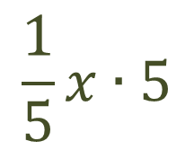
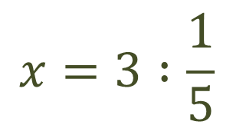
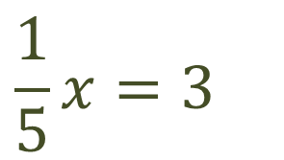
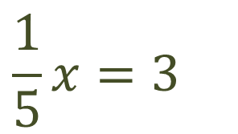
$$\frac{1}{5}x=3$$
$$\frac{1}{5}x=3$$
$$∙5$$
$$x=3 :\frac{1}{5}$$
$$\frac{1}{5}x∙5$$
$$=3∙5$$
$$x=15$$
$$x=15$$
Ответ: х $=15$.
Ответ: х $=15$.
Корни уравнения не изменяются, если обе части уравнения умножить или разделить на одно и то же число, не равное нулю.
Обе части уравнения умножим на $5$.
Корень уравнения не изменился.

Slide 8
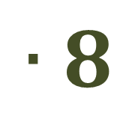
С помощью умножения обеих частей уравнения на одно и то же число можно освободиться от дробных чисел.
5
1
$$∙8$$
х + 2 =
х + 3
-
-
8
2
5х + 16 = 4х + 24
х = 8

Slide 9
Чтобы решить уравнение, содержащее
подобные слагаемые, нужно:
$$5x$$
$$− 3$$
$$5x−3=3x+5$$
$$+ 3x$$
$$5$$
$$− 3x$$
$$=$$
$$+ 3$$
1) слагаемые, содержащие переменную, перенести в левую часть уравнения, а числа – в его правую часть, при этом меняя знаки;
$$2x=8$$
$$x=8 :2$$
2) привести подобные слагаемые в
левой и правой частях уравнения;
$$x=4$$
3) разделить число в правой части на
коэффициент при переменной; или
разделить или умножить обе части
уравнения на одно и то же число,
не равное нулю.
Ответ: х $=4$.

Slide 10
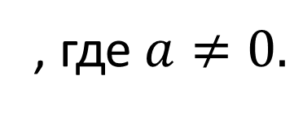
$$ax=b$$
, где $a≠0.$
Уравнение, которое можно привести к такому
виду с помощью переноса слагаемых и
приведения подобных слагаемых, называют
линейным уравнением с одним неизвестным.

Slide 11
Корни уравнения не изменяются, если обе части уравнения умножить
или разделить на одно и то же число.
Корни уравнения не изменяются, если какое-нибудь слагаемое пере –
нести из одной части уравнения в другую, изменив при этом его знак.
Чтобы решить уравнение, содержащее подобные слагаемые, нужно:
1) слагаемые, содержащие переменную, перенести в левую часть
уравнения, а числа – в его правую часть, не забывая при переносе
менять знаки на противоположные;
2) привести подобные слагаемые в левой и правой частях уравнения;
3) разделить число в правой части на коэффициент при переменной,
разделить или умножить обе части уравнения на одно и то же число,
не равное нулю.
Уравнение вида $ax=b$, где $a≠0,$ называют линейным уравнением.

